Slide 1


CareConnect Pro Progetto POSW - Università di Pavia
AGNESE PINTO, DARLIS MORILLO MENDOZA, SARA DOMENICA SAPONE
Anno: 2025-2026 Gruppo: Magggiche

Slide 2



Introduzione al progetto
Contesto
RSA
Gestione clinica
Gestione amministrativa
Attori
Medici
Infermieri
Personale amministrativo
Funzionalità chiave
Archivio dati clinici e anagrafici
Supporto attivo alle attività assistenziali

Slide 3



Obiettivi
Sicurezza
Controllo degli accessi
Gestione ruoli e permessi
Tracciabilità clinica
Storicizzazione dello stato di salute
Tracciamento delle attività cliniche
Riduzione degli errori
Prescrizione digitale delle terapie
Monitoraggi digitalizzati
Somministrazioni tracciate
Generazione automatica alert clinici

Slide 4
Processo software - UP
I1 : Ideazione del progetto
E1: Elaborazione modello architetturale e casi d’uso
E2: Sviluppo diagramma ER
C1 : Creazione classi principali MVC e collegamento DB
C2: Realizzazione delle interfacce grafiche
T1: Implementazione test e rafactorig

Slide 5


RF1 - Gestione Accessi e Autenticazione
RF2 - Gestione dei Profili
RF3- Registrazione dei Monitoraggi Clinici
Requisiti funzionali
RF4- Generazione Automatica degli Alert Clinici
RF5 - Consultazione e Risoluzione degli alert
RF6 - Consultazione del Piano Terapeutico
RF7 - Registrazione della Somministrazione

Slide 6
Requisiti
non
funzionali
RNF1 - Usabilità
RNF2 - Compatibilità
RNF3- Affidabilità

Slide 7


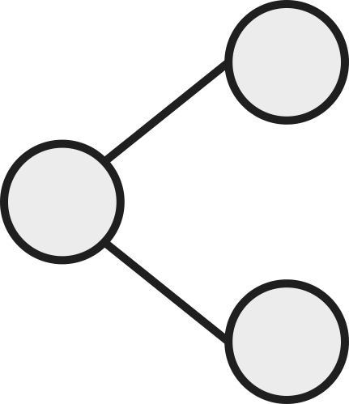
JavaSE 21
Java Swing
Tecnologie
Utilizzate
MySQL
JDBC Connector

Slide 8
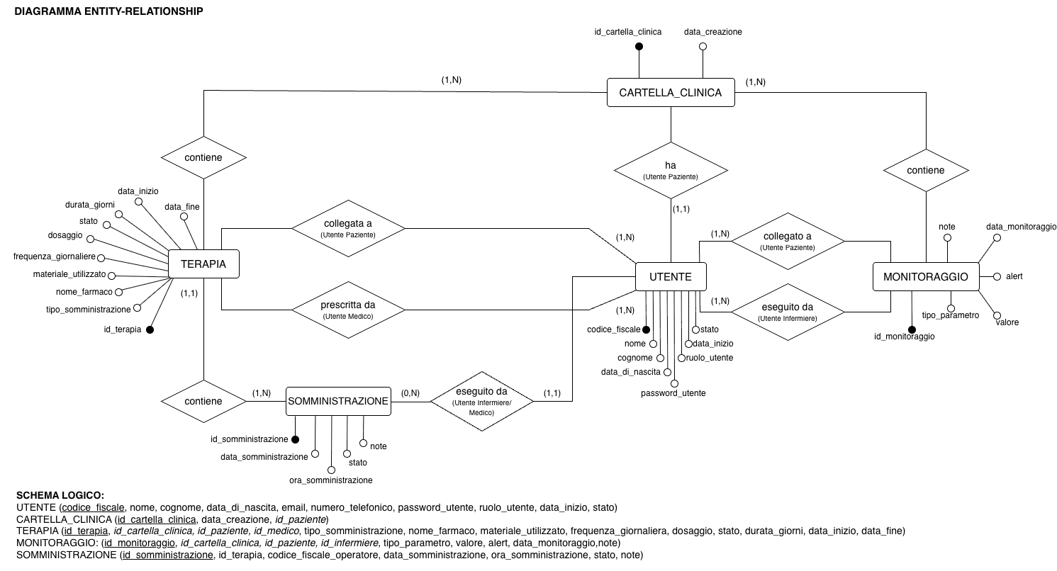
DB
Diagramma
ER

Slide 9
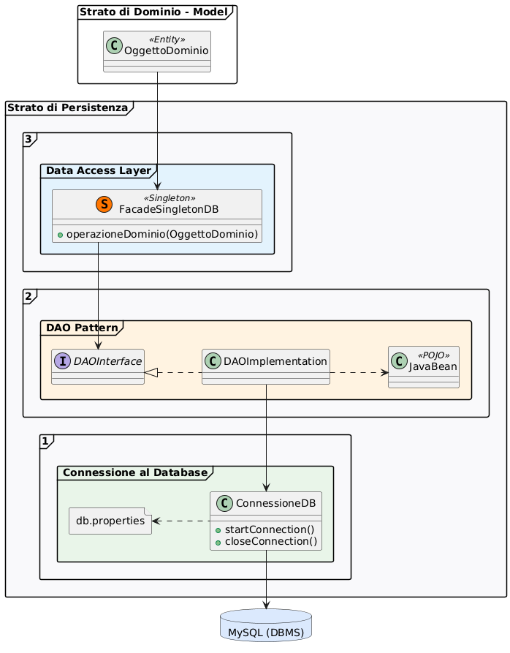
Strato di Persistenza
Accesso ai dati del Database

Slide 10
Connessione al Database
Operazioni di apertura e chiusura della connessione
Lettura file properties

Slide 11
Mapping tra DB e Oggetti
Pattern DAO
POJO: PersonaDB, CartellaClinicaDB, MonitoraggioDB, TerapiaDB, SomministrazioneDB
Interfacce DAO
Implementazioni interfacce DAO

Slide 12
Data Access Layer
Pattern Facade, Singleton
Interfaccia unica
Punto di accesso centralizzato
Database - Model

Slide 13
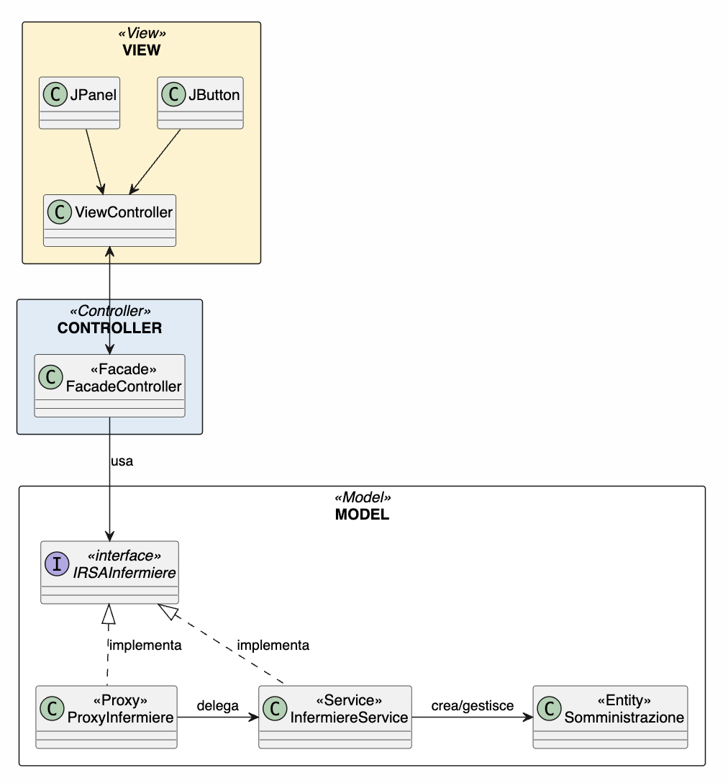
Architettura Model-View-Controller

Slide 14
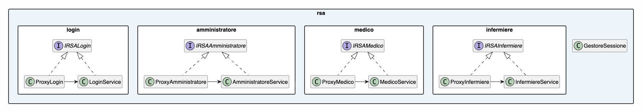
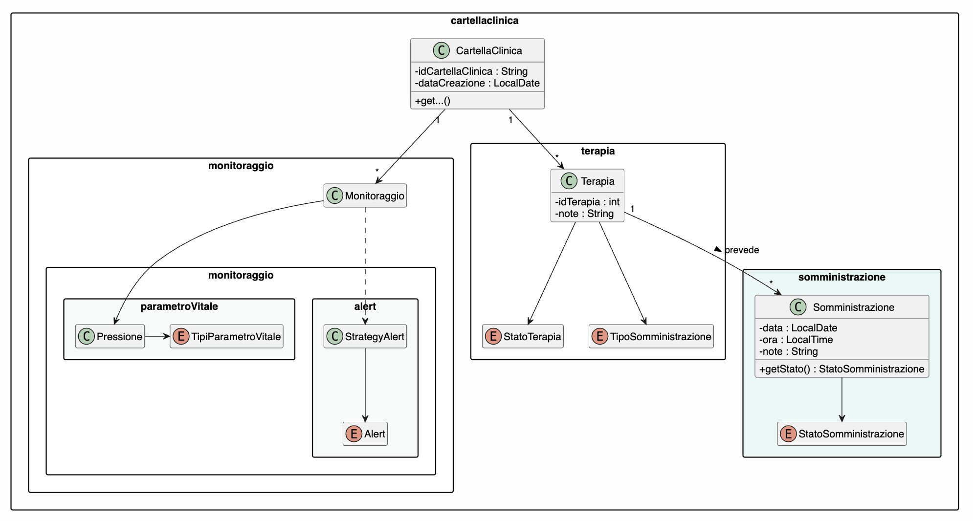
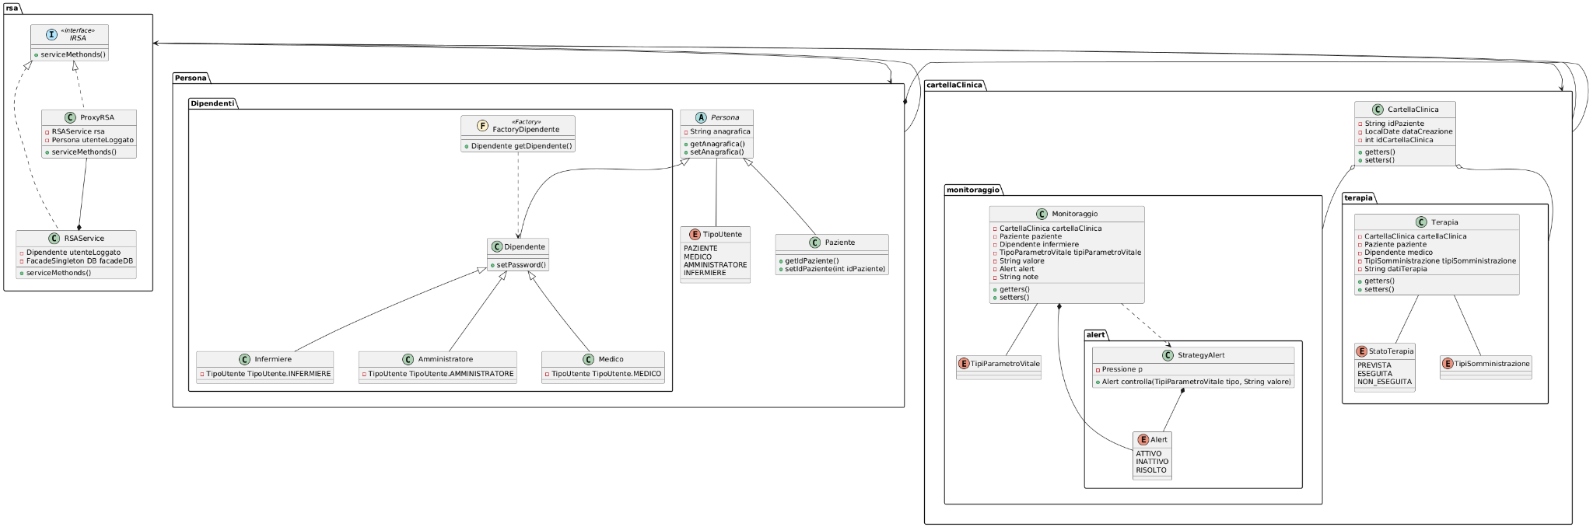
Model

Slide 15
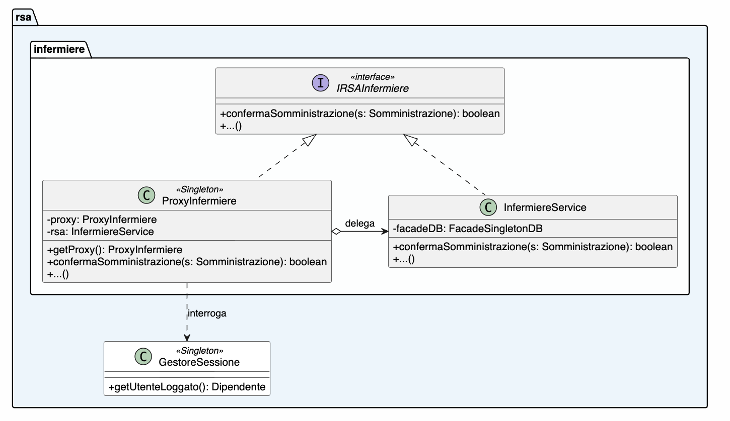
Model
RSA
Pattern Proxy e Pattern Singleton

Slide 16
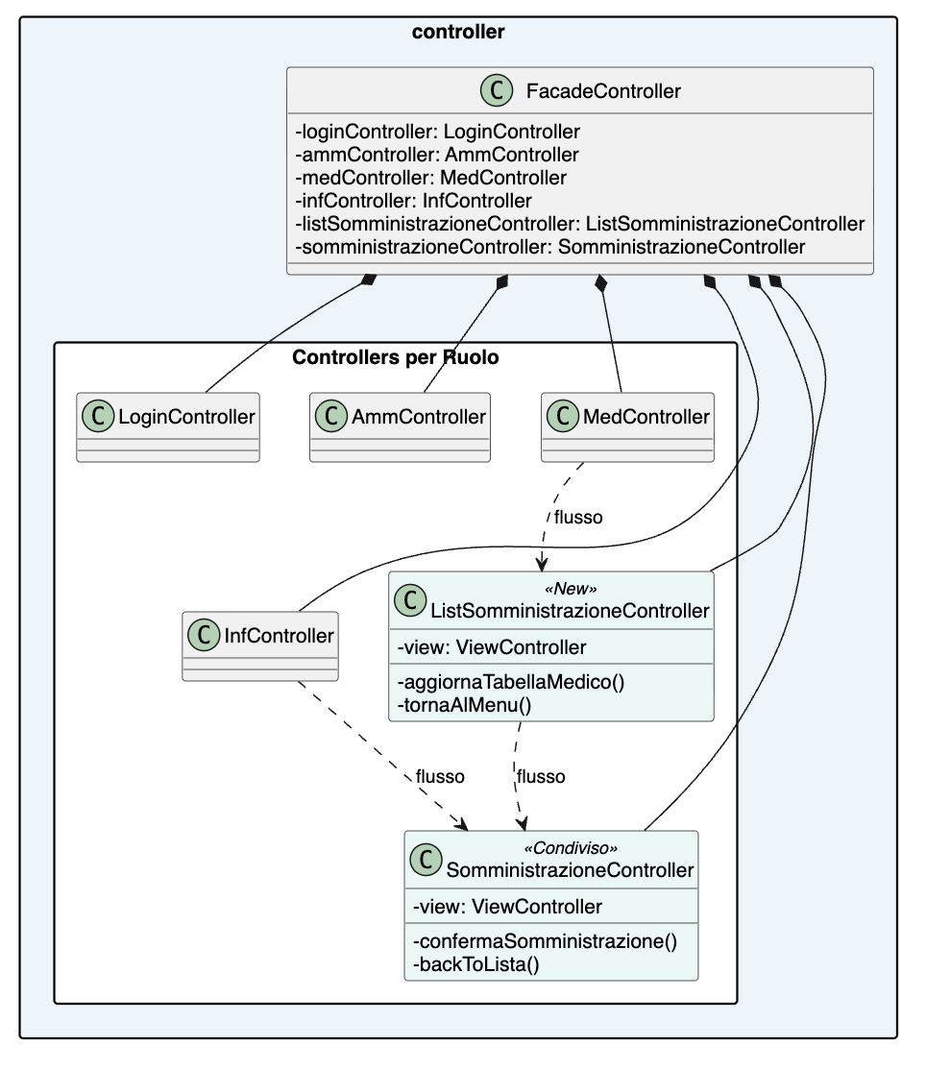
Controller
FacadeController
Pattern Facade

Slide 17
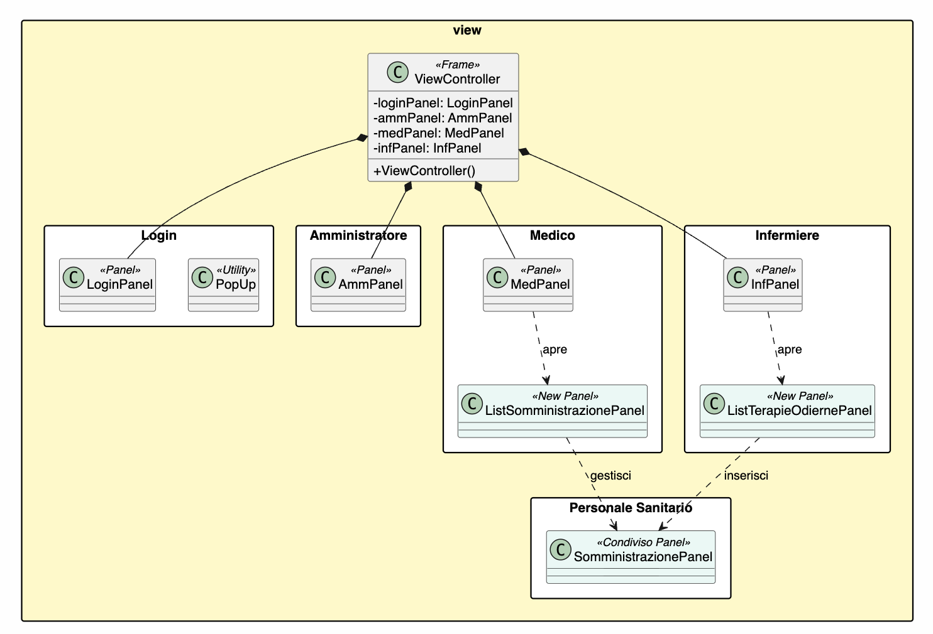
View
JButton, JPanel

Slide 18
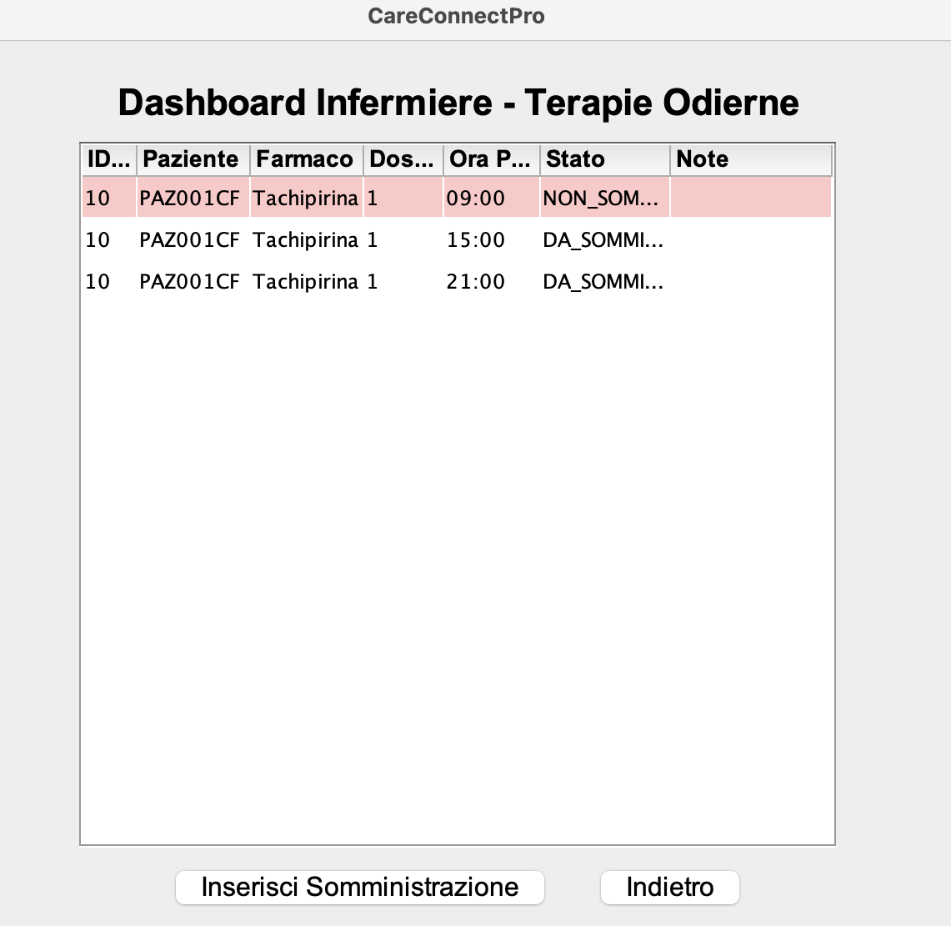
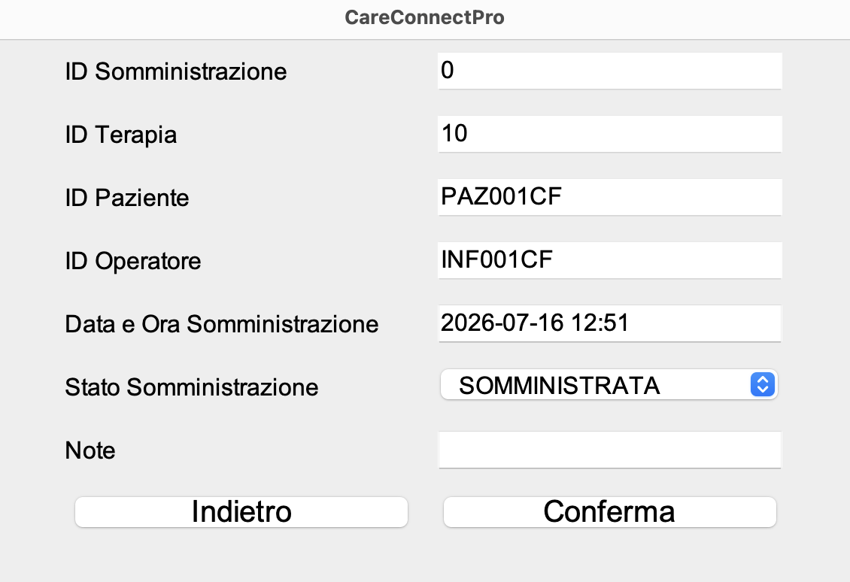
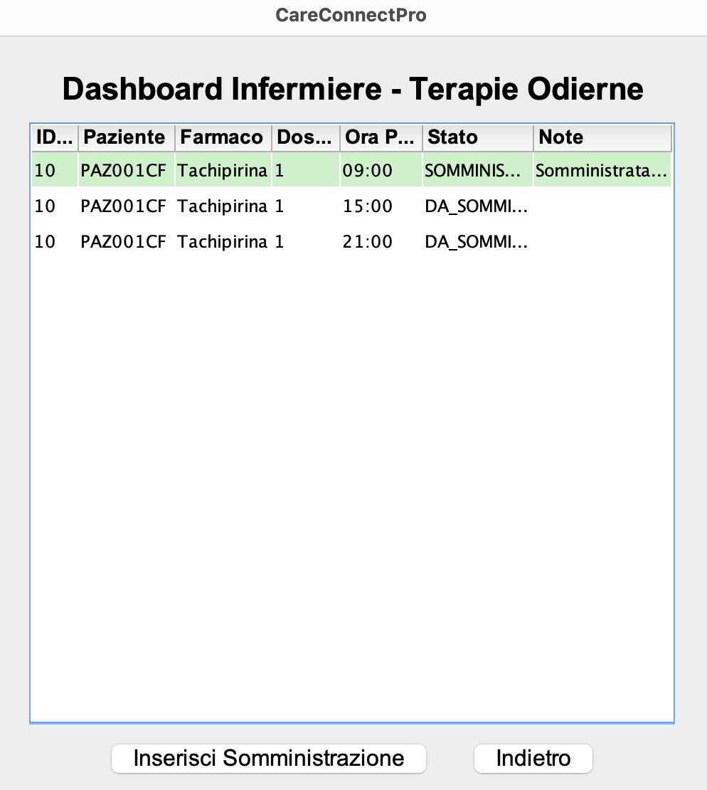
View
2. Inserimento Dati
1. Selezione Terapia
3. Aggiornamento Stato

Slide 19
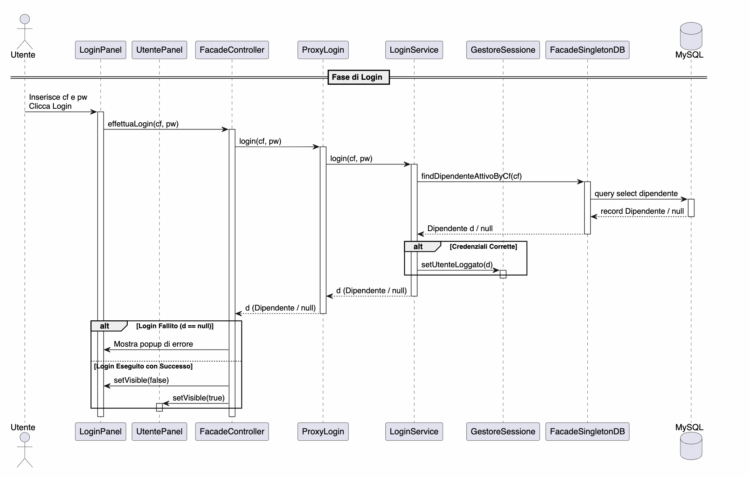
Login

Slide 20
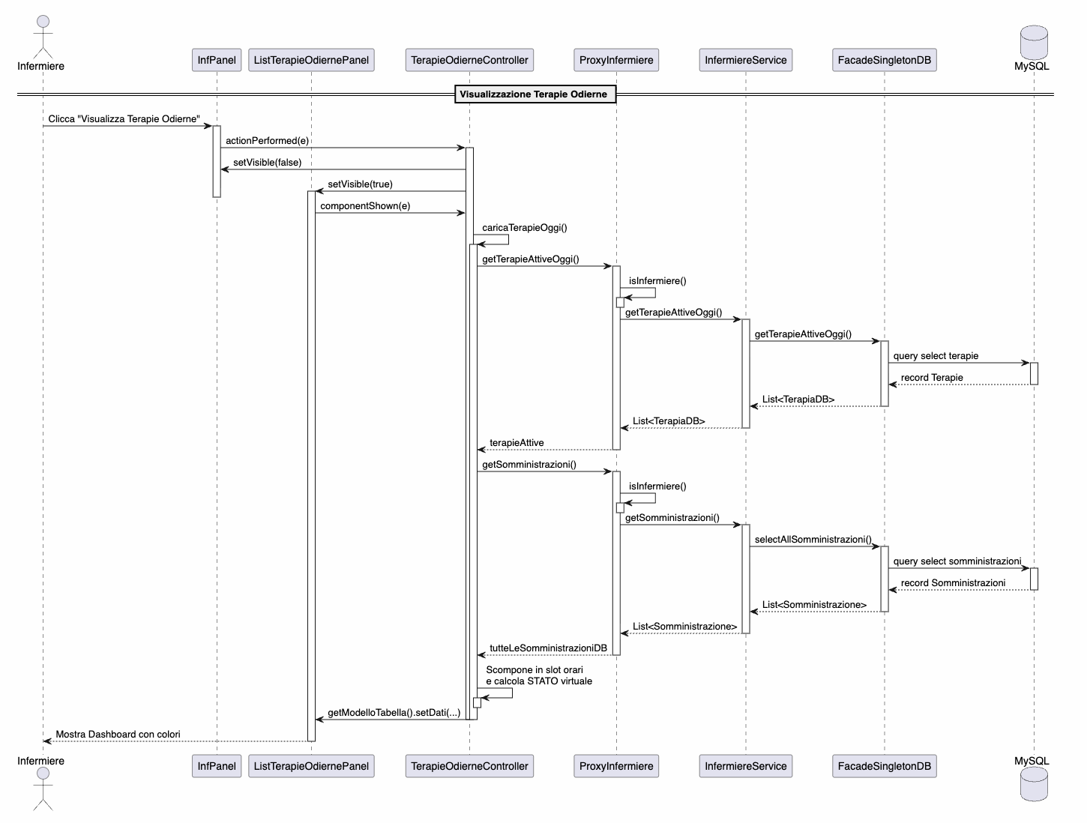
Caso d’uso 4: Consultazione del Piano Terapeutico

Slide 21
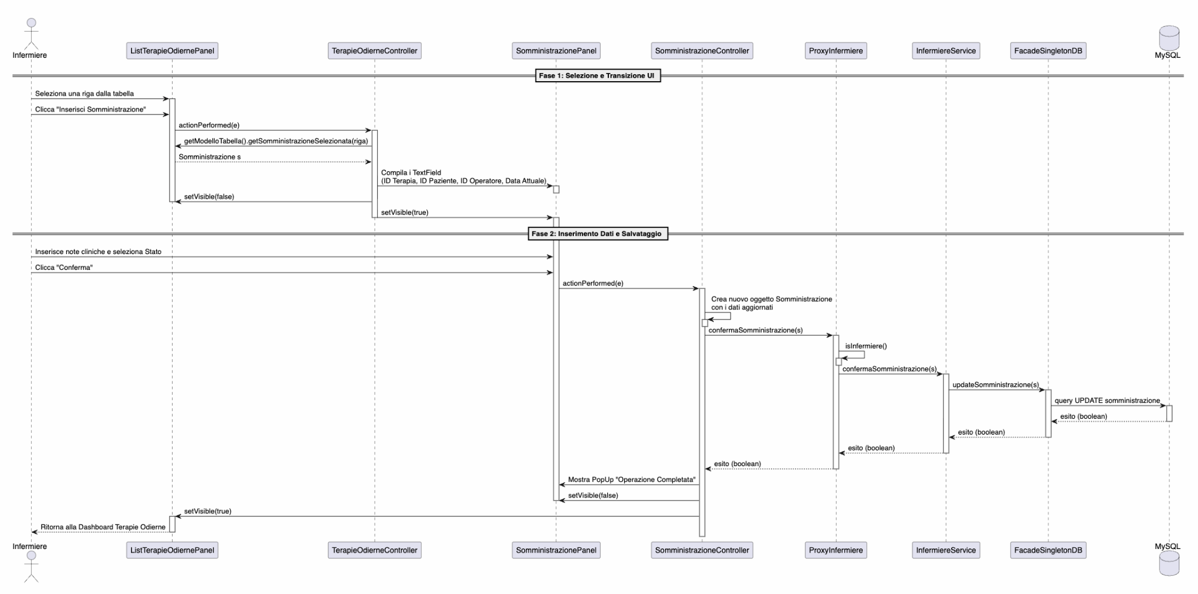
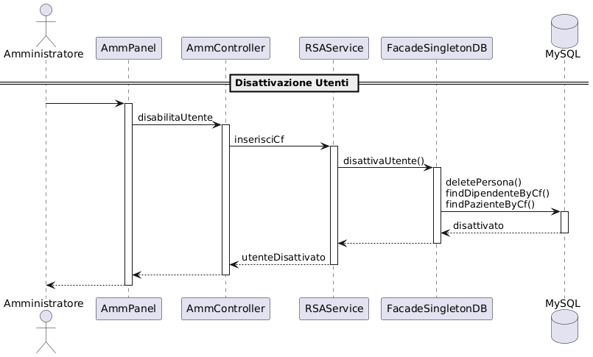
Caso d’uso 5: Registrazione della Somministrazione
(Infermiere)

Slide 22
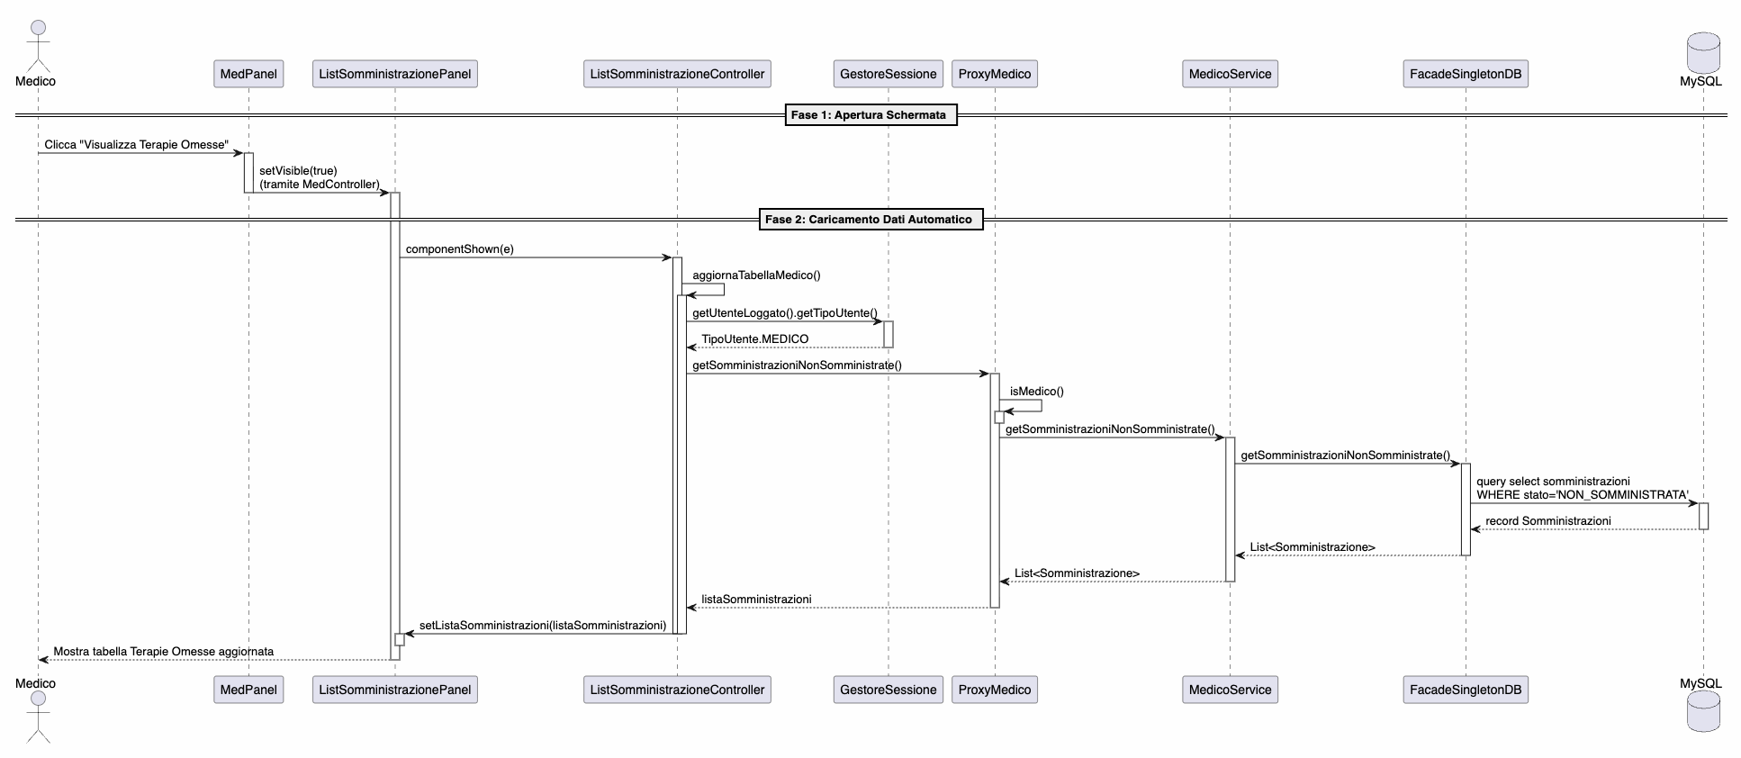
Diagramma di Sequenza: Visualizzazione terapie omesse

Slide 23
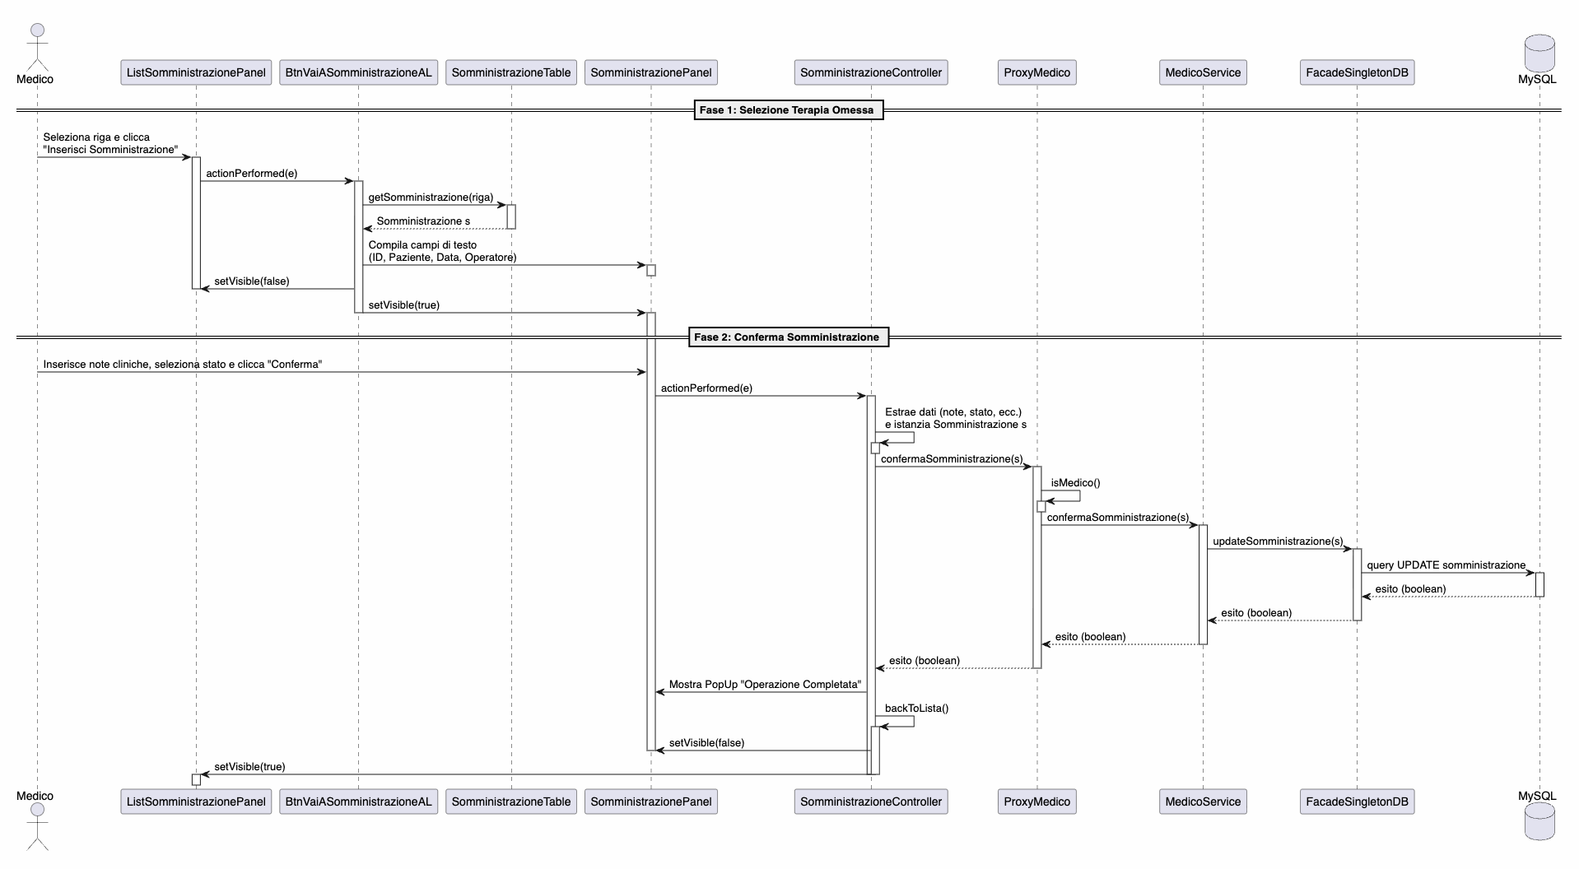
Caso d’uso 5: Registrazione della Somministrazione
(Medico)

Slide 24
Test
Test Logica Clinica: validazione dell'inserimento dati e della corretta transizione di stato delle terapie.
Test sulla sicurezza: verifica che il pattern Proxy dia le giuste autorizzazioni
Test DB e Dominio: verifica della comunicazione tramite FacadeSingletonDB e della creazione automatica delle Cartelle Cliniche.

Slide 25
CareConnect Pro Progetto POSW - Università di Pavia
AGNESE PINTO, DARLIS MORILLO MENDOZA, SARA DOMENICA SAPONE
Anno: 2025-2026 Gruppo: Magggiche

